Slide 1

Kan vi skape mye mere verdi i softwareprosjekter?
Notes:
Kan vi skape mye mere verdi i softwareprosjekter?
Abstract
Softwarebransjen har i den senere tid vært fokusert på å øke produktiviteten. Vi tar stadig ibruk ny teknologi og moderne systemutviklingsmetoder for å optimalisere produktiviteten i gjennomføringen av softwareutvikling. Likevel så stanger vi hodet i veggen dersom vi betrakter mange softwareprosjekter fra et "verdiskapning over livsløpet" perspektiv. Dette foredraget vil sette fingeren på to hovedelementer som kan være med på å endre dette bildet.
Del 1. Valg. Tar vi de riktige valgene?
Vi begynner med å se på prosessene og resultatene rundt nøkkelbeslutninger for implementasjon, hvor vi eksemplifiserer hvor tilfeldig viktige valg faktisk blir tatt. Vi vil også se på hvordan et fokus på teknologi-egenskaper kan gi oss et rammeverk for å ta valg som kan gi betydelig større verdi i softwareprosjekter.
Del 2. Arkitektur.
Arkitektur er en brannfakkel om dagen, og det ikke uten grunn. Det skrives opp og i mente om arkitektur og anti-arkitektur. Vi vil i denne delen av presentasjonen undersøke og sette spørsmålstegnet på om vi kanskje i 2009 begynner å se konturene av gode mulige arkitekturelle byggesteiner som faktisk er forutsetningen for å investere i arkitekturen i et system og hvordan disse kombinert med å ta bedre valg kan være en måte å skape mye mere verdi enn dagens norm i softwareprosjekter.
Speaker
Totto, Webstep og Cantara
Mads Nissen, Puzzlepart
Outline
Intro (1 min)
Hva er problemet (5 min)
Er vi ikke produktive nok?
Gjenbruksmantraet...
Less for less-movement?
Eller...?
Hva er status (10 min)
Agile/knowledge world (Norge som eksempel)
adhoc? (en god ide/"sånn gjør vi det her")
Prosess & Software engineering (India som eksempel)
Hvordan tas valg? (20 min)
Myter (3 min)
Psykologi (Mennesker og prosesser) (2 min)
For mange alternativer? (3 min)
Corporate policies (2 min)
Evidence based software engineering (2 min)
Some advice (8 min)
Lifecycle perspektiv
ha egne folk i prosjektet (PL og utøvende arkitekter)
da PAB og governance/design regler/krav på reelle arkitekturartifakter
Arkitektur (20 min)
Rammeverk (2 min)
Arkitekturprosessen og arkitekturvalg (3 min)
Axiomer (2 min)
Clear and consistant responsibillities powers all great architectures
Silos does not scale
Mulige nye byggesteiner for arkitektur (10 min)
Eksempel: Hvorfor DB er et dårlig arkitekturartifakt, og hva den kan erstattes og hvordan dette gir forutsetninger for bedre valg
Produkt versus å bygge selv 3 min)
Oppsummering og konklusjoner (3 min)

Slide 2

Softwarebransjen har i den senere tid vært fokusert på å øke produktiviteten. Vi tar stadig i bruk ny teknologi og moderne systemutviklingsmetoder for å optimalisere produktiviteten i gjennomføringen av softwareutvikling.
Likevel så stanger vi hodet i veggen dersom vi betrakter mange softwareprosjekter fra et "verdiskapning over livsløpet" perspektiv. Dette foredraget vil sette fingeren på to hovedelementer som kan være med på å endre dette bildet.

Slide 3
Disclaimer:
Min erfaring og virkelighetsfokus er sentrert rundt skreddersøm og enterprise systemer. Hvor relevant deler av disse utfordringene er i andre biter av softwarebransjen vil variere.

Slide 4
^{Innledende postulater}
Vi har mistet kontrollen på valgene vi gjør i programvareutvikling
Vi mangler gode byggeklosser som skal til for at vi skal kunne ta bedre valg
Vi er derfor effektivt hindret i å skape mye større verdi i programvareutvikling

Slide 5
^{Agenda}
Introduksjon
Hva er problemet?
Hva er status?
Hvordan tas valg?
Arkitektur
Oppsummering og konklusjoner

Slide 6
^{Hvem er Totto?}
Webstep - konsulent
Cantara
Sun Java Champion
Advisory Board, java.net
ex- JavaZone og javaBin sjef
30 år siden jeg begynte å få betalt for å skrive kode…
10 år som applikajsonsutvikler
20 år som systemutvikler

Slide 7

Intro – Status idag
”By adding control to a process, the cost increases – always!!”

Slide 8
^{Intro – Hva er problemet?}
Produktivitet
Vi har fått produktive utviklere
Men vi lager ”feil” løsninger
Og vi har MYE waste
Og løsningene har for kort levetid
Og eskalerende forvaltningskostnader
Gjenbruksmantraet...
Less for less-movement?
Eller...?

Slide 9
^{Intro – Hva er status?}
Agile/knowledge world
Norge som eksempel)
Høy produktivitet blant utviklere
Gode til å håndtere endringer i prosjekt
Dårlig på forutsigbarhet
Løsningene tåler i liten grad tidens tann
Dyrt forvaltede løsninger, høy rework faktor
Prosess & Software engineering world
(India som eksempel)
Gjevn produktivitet
Høy grad av standariseirng (rammeveerk og patterns)
Bra forutsigbarhet (estimater og systemets egenskaper)
Løsningene tåler tidens tann rimelig bra
Linærre forvaltningskostnader

Slide 10
Del 1. Valg. Tar vi de riktige valgene?
Vi begynner med å se på prosessene og resultatene rundt nøkkelbeslutninger for implementasjon, hvor vi eksemplifiserer hvor tilfeldig viktige valg faktisk blir tatt. Vi vil også se på hvordan et fokus på teknologi-egenskaper kan gi oss et rammeverk for å ta valg som kan gi betydelig større verdi i softwareprosjekter.

Slide 11
Hvordan tas valg, egentlig?
Myter
Corporate policies
People and processes
Valgets kvaler – for mange alternativer

Slide 12
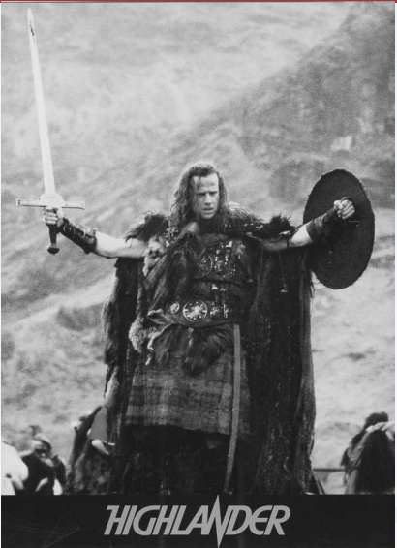
^{There can only be one!}

Slide 13
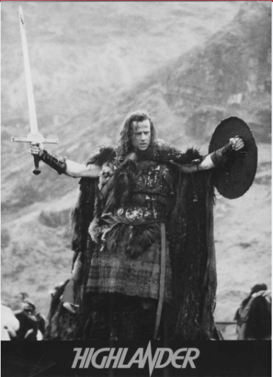
^{Hvordan tas valg - Myter}
It is a myth!! - Example: EJB
• 1997 - superhot! All vendors(-Microsoft), all hotshots super stoked!
• 1998 - Pet store. Statefull FUD. Year of EJB benchmarking.
• 2000 - Hotshots turn against EJB. No silver bullet (again)
• 2002 - Year of Spring in early adopters markets (Norway)
• 2005 - Hotshots turn agains Spring and Java web development. Look at RAILS!!
• 2009 - Hotshots turn agains Rails. Look at Scala and Lift.
There are plenty of examples:
• RDBMS, Web applications, .Net, Windows, REST,
• SOA and Web Services,, Cloud, [.add your favourite one..]

Slide 14
^{Hvordan tas valg - Myter}
Things to remember:
• There is no silver bullet.
• Use the brain, Developer!
• Fun to follow the hype - but it does not create value
• Different problems require different solutions (like in the rest of the world)

Slide 15
Hvordan tas valg – Corporate Policies
Thou shalt only use Java/J2EE/.NET/LAMP[...]!
• Reduces the value created from technology
• Increases the startup and training costs
• You create a VERY big hammer that must be used for ALL tasks: hitting nails and changing lightbulbs.
Special considerations regarding training costs.
• Company policies increase them!
• Using inadequate tools create solutions that are hard to understand. Training debt!
• When problems seems hard to solve
• Stop and think: Am I using the right tools for the job?
Special considerations regarding operations.
• Is it a good idea to be dictated by your operator when it comes to ﬁnding the right tools for your job.

Slide 16
^{Hvordan tas valg - Psykologi}
Fear of making wrong decisions:
• Sartre: "Med valg følger angst"
• "Nobody has ever been ﬁred for choosing IBM"
• "You can´t go wrong with beige“
Polarization
• Lightweight vs Suites
• Linux vs Microsoft
• Remember: There can be only one!
• A religion war!
• Easier to get attention when crying out loud.
• Most effective way to create a revolution.

Slide 17
Hvordan tas valg – For mange alternativer
RDBMS Soa WebLogic EJB ORM
JPA JDO JINI Fat clients
mobile clients TopLink SOA EJB Spring ORM JPA
JDO JINI distributed systems ODBMS MVC
chubby/smart thin clients clients OO SOP GRAILS
ESB AOP CMS REST WebServices Mule Glassﬁsh, Jetty,
Tomcat Hibernate Oracle DB
MySQL Derby RAILS JUnit TestNG AOP XFire Axis
Spring WS Client server

Slide 18
Hvordan tas valg – For mange alternativer
JDO JINI distributed systems ODBMS MVC
chubby/smart thin clients clients OO SOP GRAILS
ESB AOP CMS REST WebServices Mule Glassﬁsh, Jetty,
Tomcat Hibernate Oracle DB
MySQL Derby RAILS JUnit TestNG AOP XFire Axis
RDBMS Soa WebLogic EJB ORM
JPA JDO JINI Fat clients
mobile clients TopLink SOA EJB Spring ORM JPA
Spring WS Client server
RDBMS Soa WebLogic EJB ORM
JPA JDO JINI Fat clients
mobile clients TopLink SOA EJB Spring ORM JPA
JDO JINI distributed systems ODBMS MVC
chubby/smart thin clients clients OO SOP GRAILS
ESB AOP CMS REST WebServices Mule Glassﬁsh, Jetty,
Tomcat Hibernate Oracle DB
MySQL Derby RAILS JUnit TestNG AOP XFire Axis
Spring WS Client server

Slide 19
Hvordan tas valg – ta et valg..
Oppgave: Tilgjengeliggjøre informasjon på webben
Typiske alternativer:
OpenCMS, Portal frameworks, Wikis, File-based, Web Publishing systems, Document Management
systems, Collaboration Systems, EzPublish, SharePoint,
MediaWiki, Homegrown, Alfresco, [...] :
Vi sammenligner epler og bananer.. og ender opp med å velge enten
• alternativet med flest features
• eller produktet fra den største leverandøren…
• Og glemmer helt problemet vi skal løse - The context.
=> Vi har fullstendig mistet kontrollen!!

Slide 20
Hvordan tas valg – For mange alternativer
We mix implementations, technology and
context.
• Publish articles to the web(Context)
• Content management system (Technology)
• OpenCMS (Implementation)

Slide 21
Hvordan tas valg – Andre strategier…
• Read the white papers?
• Try out demos
• Create prototypes?
• Experience, own or others?
• Implement more than one solution?
• Go with the ﬂow?

Slide 22
*Sigh* .... This is hard stuff...
Del 2. Arkitektur.
Arkitektur er en brannfakkel om dagen, og det ikke uten grunn. Det skrives opp og i mente om arkitektur og anti-arkitektur. Vi vil i denne delen av presentasjonen undersøke og sette spørsmålstegnet på om vi kanskje i 2009 begynner å se konturene av gode mulige arkitekturelle byggesteiner som faktisk er forutsetningen for å investere i arkitekturen i et system og hvordan disse kombinert med å ta bedre valg kan være en måte å skape mye mere verdi enn dagens norm i softwareprosjekter.

Slide 23
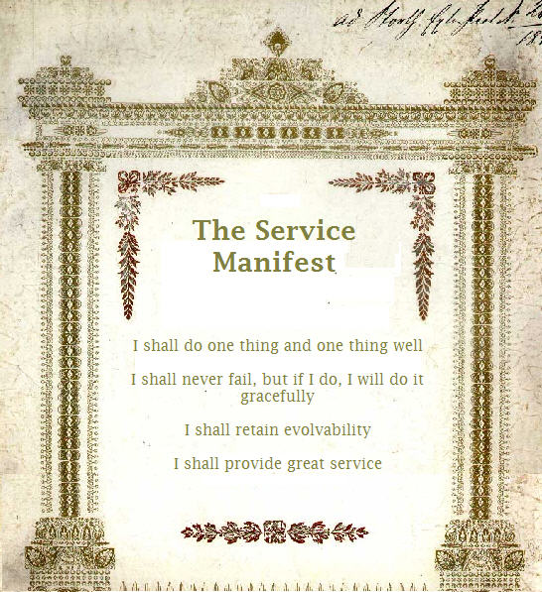
Arkitektur- for mye eller for lite?
Ting vellykede arkitekturer har til felles
Clear and consistent responsibilities powers all great architectures
Tjenestene må gjøre en ting og en ting godt (northbound simplicity is paramount)
Spørsmål: Lever dagens arkitekturartifakter opp til disse egenskapene?

Slide 24
^{Arkitektur- Rammeverk}
Mennesker har alltid ønsket seg oppskrifter. Men de fleste IT prosjektene er forskjellige, spesielt er de utsatt for mennesker, makt og styringsprinsipper. De fleste oppskriftene forenkler bort denne virkeligheten…
CMM?
PROSJEKT-METODIKK?
ZACHMAN?
TOGAF?
ENTERPRISE DNA
ITIL?
GOVERNANCE?
ISO?

Slide 25
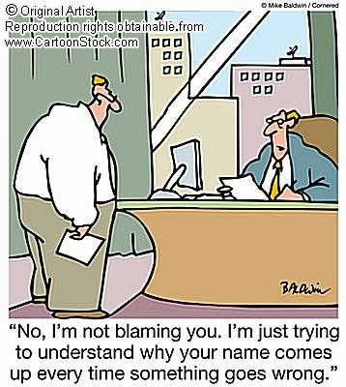
Arkitektur – Axiomer og prinsipper
Clear and consistant responsibillity powers all great architectures

Slide 26
Arkitektur – Mulige nye byggesteiner
A counter measure to faith, culture and religion.
We need some kind of help in order to resist the temptation of religion politics and other lies!
Categorization
To make good selections, we need to categorize the problems and Contexts
We tried to make a simple guide to this process by focusing on the matrix of contexts, solution qualities and technologies

Slide 27
Arkitektur – Mulige nye byggesteiner
To make good selections, we need to categorize the problems and
Contexts
We tried to make a simple guide to this process by focusing on the
matrix of contexts, solution qualities and technologies
Remember:
We need architectural building blocks which represent the mantra:
Do one thing and one thing well!!

Slide 28
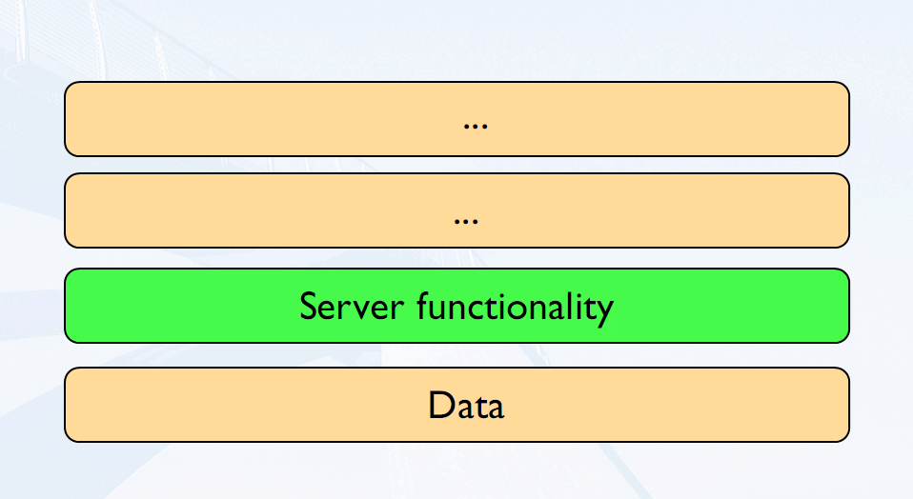
Arkitektur – Server functionality

Slide 29
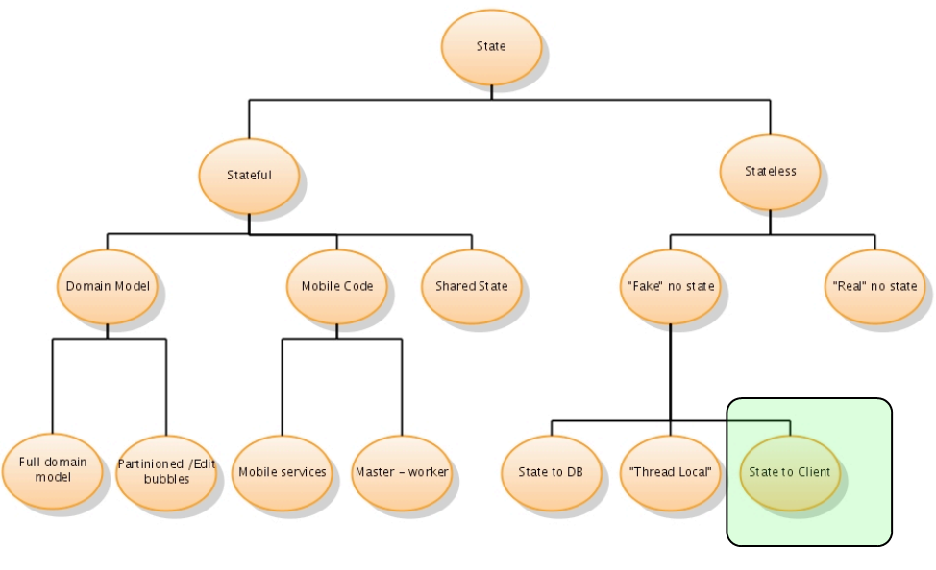
Arkitektur – Context – Server functionality

Slide 30
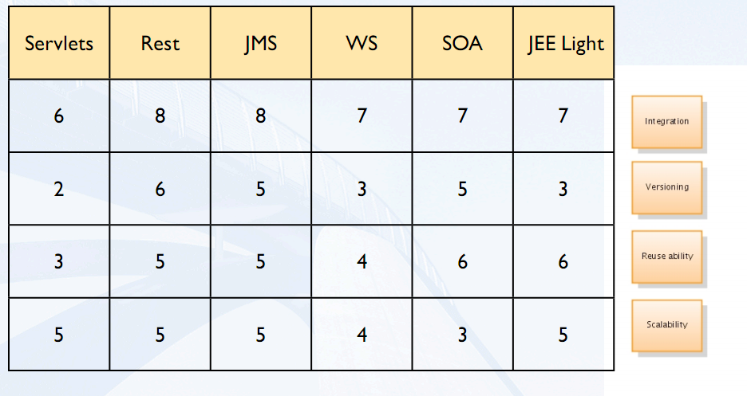
Arkitektur – Produkt versus å bygge selv

Slide 31
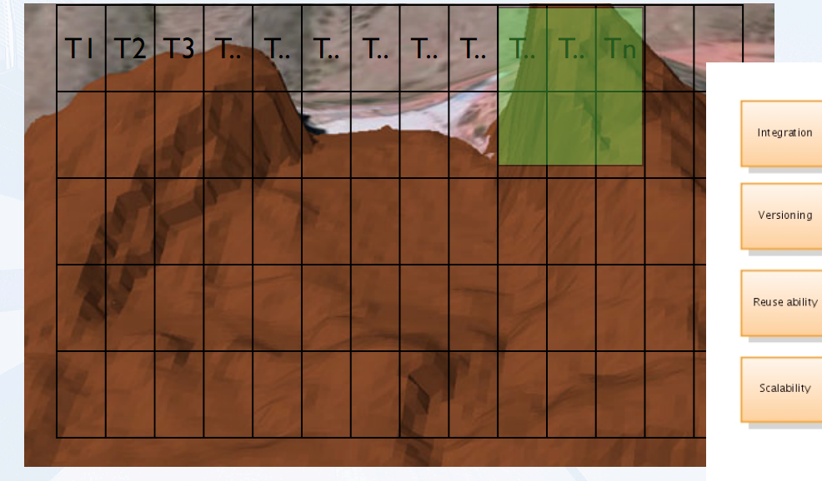
^{Visualized as landscape model}

Slide 32
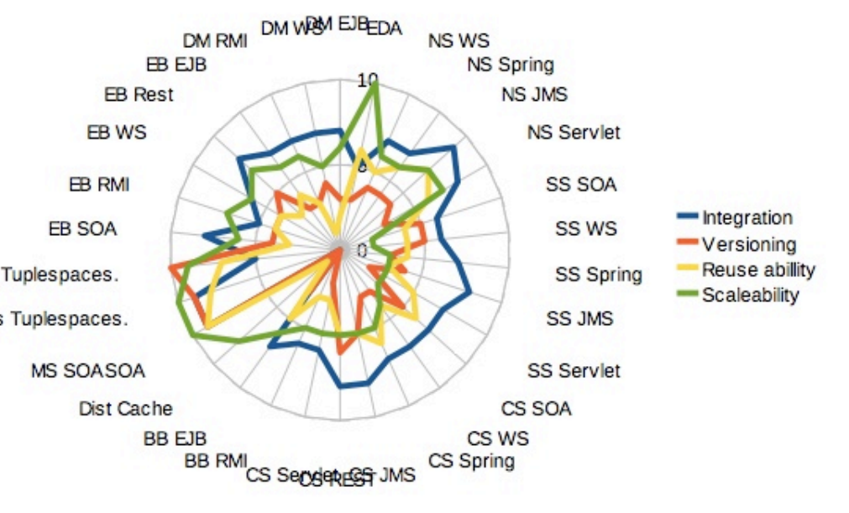
^{Or visualized as a} ^{Spidergraph}

Slide 33
^{WTF?}
Keep focus on the right things!
• Divide and conquer
• Prioritize and rate qualities
And remember technology have different strengths in different contexts

Slide 34
^{Tankeeksperiment}
Web-based customer system for department in large enterprise (10k+ emp.)
• Existing database
• No suitable API´s to integrate with.
• Yet another database driven web application.
Which translates to the following qualities:
Database layer
• No though requirements in Scalability, Availability, Integrity, Query functionality, Latency, Persistence and Transactions.
Service layer
• No though requirements in Integration, Versioning, Reusability, Scalability.

Slide 35
Tankeeksperiment – Contekst detaljer
Java server environment.
• All developers know Java.
• Corporate policy: Java, Oracle og JPA.
Standard 3 layers webapp:
• Frontend: JSF or Struts2
• Domain logic: Spring framework
• Persistence: Hibernate ORM to DB
• Nobody got ﬁred from choosing IBM
Nei, NEI, NEI!!

Slide 36
Tankeeksperiment – Contekst detaljer
Stop and think!
• There are much more suitable alternatives
• much more fun
• much more productive
• and still open source and Java
Let´s look at 4 key Java open source alternatives
• Groovy on Grails
• JRuby on Rails
• Scala and Lift
• 4GL / model driven

Slide 37
Tankeeksperiment – Contekst detaljer
JRuby on Rails
• Productivity factor: Ten times as productive.
• Fun factor: Five times more fun.
Groovy on grails
• Productivity factor: Six times as productive
• Fun factor: Five times more fun..
Scala and Lift
• Productivity factor: Two times as productive.
• Fun factor: Ten times more fun. On top of developers hype curve.
4(5)GL / model driven
• Productivity factor: ﬁve to twenty times as productive.
• Fun factor: Developers hate them. below zero.

Slide 38
Tankeeksperiment – What happens next...?
Great success!!
• 80% of the department is using the app on weekly basis.
• Rumors of the application spreads like wild ﬁre!
• Developers and stakeholders are treated like heroes.
... now everyone wants the application!
The landscape changes:
• A large number of databases and CRM systems.
• A myriad of customer structures.
• Off the shelf software
• 24/7 requirements

Slide 39
Tankeeksperiment – konsekvenser
Konsekvenser
• Data mastering becomes a huge issue.
• Not possible to do updates and/or de
• Need some kind of data consolidation.
• Rate of change in requirements skyrocket
• 24/7 requirements
• Our simple integration strategy is now void.
Which translates to the following qualities:
Database layer
• Though requirements in Scalability, Availability, Integrity, Latency.
Service layer
• Though requirements in Integration and Versioning.
We are no longer free to pick and choose freely.

Slide 40
Tankeeksperiment – konsekvenser
Our context has changed dramatically!
Old: "Simple web-based customer system"
New: "Enterprise customer dashboard"

Slide 41
^{Tankeeksperiment – myter}
“Our Enterprise Corporate policy would have prevented this!”
• Wrong: No application, no problem!
• Wrong: Poor application, same problem!
“We need to re-implement the solution on a platform
that supports this new complex scenario!”
• Wrong: There is nothing wrong with the application!
• Wrong: The new requirements can be handled on the existing platform.
• Wrong: The enterprise platform does not solve any problems.
.... og hvis vi velger å begynne på nytt, så er det uansett ikke den største investeringen man kaster…

Slide 42
^{Tankeeksperiment – myter}
Enterprise corporate policy did/will not save us (this time)
• Let´s focus on the problems at hand:
• Server layer: Integration, Versioning
• Data layer: Scalability, Latency, Availability,
We can use the landscape to rate integration technologies for each individual data source.
• Keep focus on the problems at hand.
• Server component need to extend its responsibility (since we can´t control the data sources)
• caching
• domain objects
• correlation and mapping

Slide 43
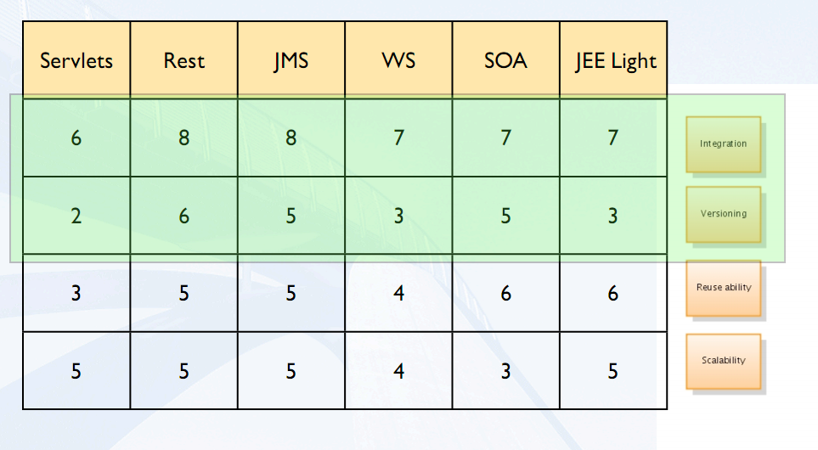
^{Tankeeksperiment – myter}

Slide 44
^{Oppsummering og konklusjoner}
Vi er blitt flinke og produktive som utviklere
Men vi lager feil løsninger
Med feil egenskaper
Siden vi har mistet kontrollen på valgene vi gjør
Og produserer derfor langt mindre verdi enn det vi burde ha gjort…
For å snu trenden trenger vi arkitekturkomponenter som kan hjelpe oss med å ta de rette valgene
Different problems require different solutions and technologies.

